Slide 1
Проектиране на ЦИС
въведение

Slide 2
Класификация на ИС
Предназначение
Стандартни - памети, процесори, логика, интерфейси
Специализирани - разработват се за конкретен проект
Реализация на специализирани ИС
Application-specific integrated circuit (ASIC) - маски, завод
Field-programmable gate array (FPGA) - конфигурират се от “потребителя”

Slide 3
ASIC vs FPGA
FPGA предимства
Съкратено време за излизане на пазара. Не се нужни маски и производство.
Отсъстват non-recurring expenses (NRE).
Опростено проектиране - автоматизирани са повечето от етапите.
Предсказуемо планиране - елиминират се потенциални източници на закъснения (re-spin, капацитет на заводите за ИС).
Поддръжка - изделието може да бъде променяно след като е доставено (чрез зареждане на нова конфигурация)

Slide 4
ASIC vs FPGA (продължение)
ASIC предимства
Гъвкавост (Full Custom) - ИС е разработена и произведена съгласно изискванията на конкретния проект.
Ниска единична цена - при много висока серийност на изделието
По-малки размери - ИС съдържа само това, което е нужно за конкретния проект

Slide 5
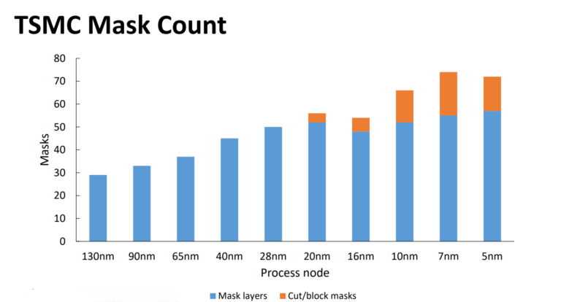
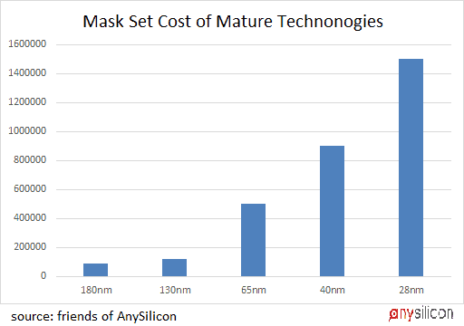
mask-set for the state-of-art technology like 5nm costs around $10-15 million

Slide 6
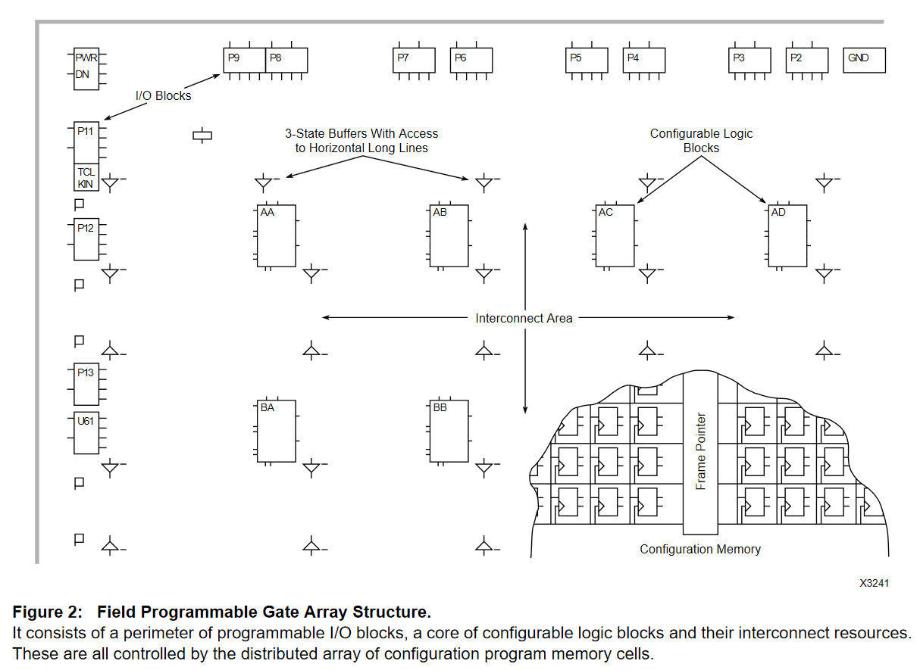
Field-programmable gate array (FPGA)

Slide 7
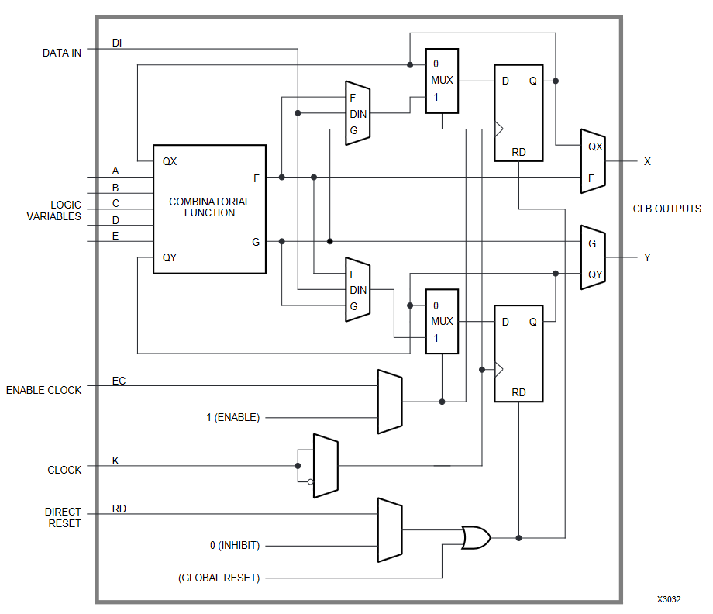
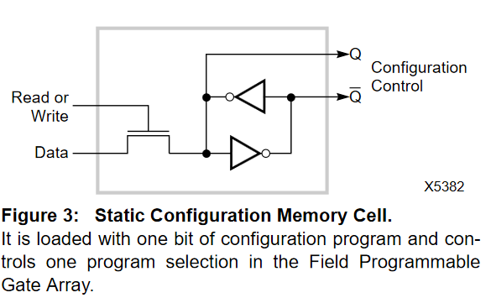
Field-programmable gate array (FPGA)
Configurable Logic Block

Slide 8
FPGA Design Flow
Функционална спецификация
HDL модел
Поведенческа
симулация
Синтез
net-list
Статичен анализ на закъсненията
Place & Route
Симулация на
закъсненията
Конфигурация
(bitstream)
Тестване

Slide 9
FPGA Архитектура
Виж Xilinx 7 Series Architecture Overview

